Slide 1

Día, Fecha: | Martes, 15/10/2024
Hora de inicio: | 17:20
Inteligencia Artificial 1 Sección A
Erick Eden Sandoval Ramirez

Slide 2
Historia de las redes neuronales
Se remonta a la década de 1940, cuando el neurocientífico Warren McCulloch y el matemático Walter Pitts presentaron un modelo de neurona artificial. Este modelo se basó en la idea de que las neuronas biológicas en el cerebro funcionan mediante la transmisión de señales eléctricas.
En la década de 1950, el psicólogo Frank Rosenblatt desarrolló el perceptrón, un tipo de red neuronal que puede ser entrenada para reconocer patrones en los datos. Aunque el perceptrón tenía sus limitaciones, fue un paso importante en el desarrollo de redes neuronales más avanzadas. En las décadas siguientes, los avances en la tecnología informática y la investigación en neurociencia llevaron a la creación de redes neuronales más complejas, como las redes neuronales convolucionales y las redes neuronales recurrentes. Estas redes en concreto han sido utilizadas en una amplia variedad de aplicaciones

Slide 3
Red neuronal
Una red neuronal es un modelo de computación cuya estructura de capas se asemeja a la estructura interconectada de las neuronas en el cerebro, con capas de nodos conectados. Una red neuronal puede aprender de los datos, de manera que se puede entrenar para que reconozca patrones, clasifique datos y pronostique eventos futuros.
Las redes neuronales descomponen las entradas en capas de abstracción. Se pueden entrenar con muchos ejemplos para que reconozcan patrones de voz o en imágenes, por ejemplo, igual que el cerebro humano. Su comportamiento está definido por la forma en que se conectan sus elementos individuales, así como por la importancia (o ponderación) de dichas conexiones. Estas ponderaciones se ajustan automáticamente durante el entrenamiento de acuerdo con una regla de aprendizaje especificada hasta que la red neuronal lleva a cabo la tarea deseada correctamente.

Slide 4
¿Para qué se utilizan las redes neuronales?
Las redes neuronales están presentes en varios casos de uso en muchos sectores, como los siguientes:
Diagnóstico médico mediante la clasificación de imágenes médicas
Marketing orientado mediante el filtrado de redes sociales y el análisis de datos de comportamiento
predicciones financieras mediante el procesamiento de datos históricos de instrumentos financieros
Previsión de la carga eléctrica y la demanda de energía
Proceso y control de calidad
Identificación de compuestos químicos

Slide 5
¿Cómo funcionan las redes neuronales?
Una red neuronal combina diversas capas de procesamiento y utiliza elementos simples que operan en paralelo, y están inspiradas en los sistemas nerviosos biológicos. Consta de una capa de entrada, una o varias capas ocultas y una capa de salida. Las capas están interconectadas mediante nodos, o neuronas; cada capa utiliza la salida de la capa anterior como entrada.
Capa de entrada
La información del mundo exterior entra en la red neuronal artificial desde la capa de entrada. Los nodos de entrada procesan los datos, los analizan o los clasifican y los pasan a la siguiente capa.

Slide 6
Capa oculta
Las capas ocultas toman su entrada de la capa de entrada o de otras capas ocultas. Las redes neuronales artificiales pueden tener una gran cantidad de capas ocultas. Cada capa oculta analiza la salida de la capa anterior, la procesa aún más y la pasa a la siguiente capa.
Capa de salida
La capa de salida proporciona el resultado final de todo el procesamiento de datos que realiza la red neuronal artificial. Puede tener uno o varios nodos. Por ejemplo, si tenemos un problema de clasificación binaria (sí/no), la capa de salida tendrá un nodo de salida que dará como resultado 1 o 0. Sin embargo, si tenemos un problema de clasificación multiclase, la capa de salida puede estar formada por más de un nodo de salida.

Slide 7
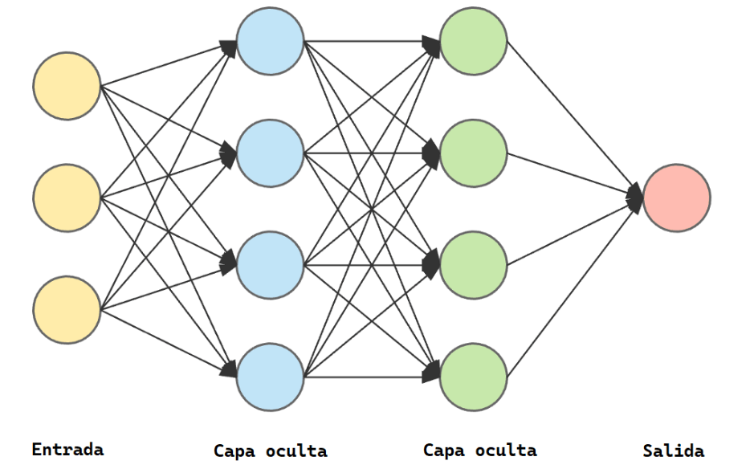
Cada neurona en la red neuronal está conectada a otras neuronas a través de conexiones que, al igual que en el mundo biológico, son conocidas como sinapsis. Cada sinapsis tiene un peso asociado que determina la fuerza de la conexión, y durante el proceso de entrenamiento, estos pesos se ajustan mediante el aprendizaje para mejorar la precisión y el resultado de la salida de la red.

Slide 8
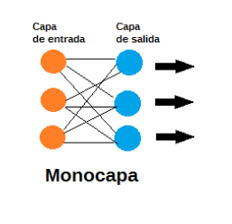
Tipos de redes neuronales.
Por número de capas.
Redes neuronales monocapas: generalmente son las más sencillas de hacer, la capa de entrada también podría considerarse una capa, pero al no hacer cálculos no se tiene en cuenta a la hora de clasificarse. La capa de entrada se conectan a la capa de neuronas de salida que realizan determinados cálculos.
https://www.youtube.com/watch?v=UAeHmeWF9qg

Slide 9
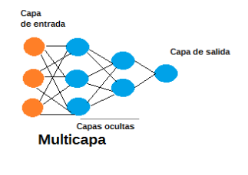
Por número de capas.
Redes neuronales multicapas: entre las conexiones de entrada y de salida, existen diversas capas de neuronas que hacen de intermediarias, denominadas capas ocultas. Estas capas de neuronas, pueden conectarse entre ellas o no.
https://www.youtube.com/watch?v=YcJxQTUVTls

Slide 10
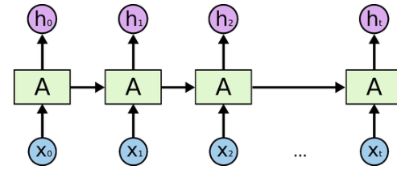
Por los tipos de conexiones.
Redes neuronales no recurrentes: se descubrieron en el año 1980, la información de las redes neuronales trabaja en un solo sentido. No existe una realimentación y también carecen de memoria. Este tipo de red neuronal no es tan utilizada. Sin embargo las redes neuronales recurrentes y no recurrentes, también utilizan algoritmos en común como por ejemplo en la fase de entrenamiento.
https://www.youtube.com/watch?v=bKkjQx_PS_M&list=PL9E7H1rzXKFKRQA2TiNRJG3bezPDxG6c3

Slide 11
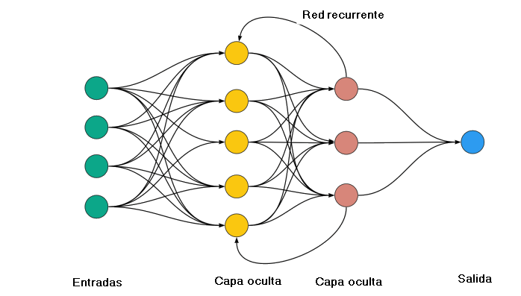
Por los tipos de conexiones.
Redes neuronales recurrentes: las neuronas tienen la posibilidad de realizar conexiones realimentación, ya sea entre neuronas de una misma capa o de diferentes capas. La realimentación permite que las redes neuronales recurrentes, tengan memoria. Las redes neuronales recurrentes tienen mayores ventajas en general y suelen ser más potentes, que las redes neuronales no recurrentes.

Slide 12
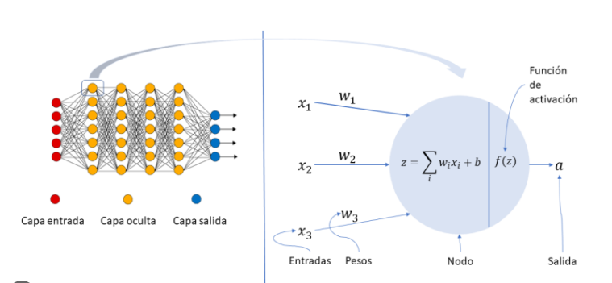
Por grado de conexiones.
Redes neuronales totalmente conectadas: las capas anteriores y las capas posteriores, están totalmente conectadas. La totalidad de las neuronas están conectadas entre ellas.

Slide 13
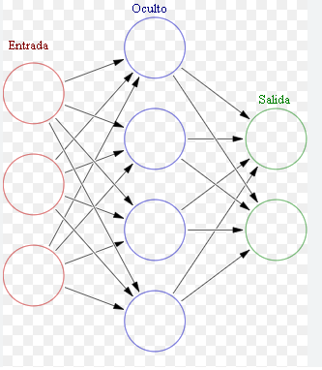
Por grado de conexiones.
Redes parcialmente conectadas: no todas las neuronas están totalmente conectadas entre ellas.

Slide 14
Por tipo de arquitectura.
Redes Neuronales Transformers: ChatGPT o Bert, utilizan este tipo de redes neuronales, que son muy buenas para usos del procesamiento del lenguaje natural, entendiendo mejor el contexto, que otro tipo de redes. Este tipo de arquitectura, consume muchos recursos y energía.
Redes Neuronales Recurrentes: se emplean bastante para la generación de texto y trabajar con secuencias, sin embargo, las transformers las están sustituyendo en muchos procesos similares.
Redes Neuronales Convuncionales: generalmente se emplean para computer vision, reconocimiento facial y datos bidimensionales. Para conducción autónoma o sistemas de vigilancia, pueden llegar a ser bastante útiles.

Slide 15
Por tipo de arquitectura.
Redes Generativas Adversarias: se pueden usar para generar contenidos, como por ejemplo rostros artificiales, dibujos y usos similares. Se emplea una red para generar el contenido y con otra red, se comprueba su calidad, en comparación con los datos de entrenamiento. Una vez que el resultado, llega a un mínimo de calidad, se decide el dato final de salida.
Redes Neuronales Siamesas: se utilizan para comparar similitudes, algunos ejemplos podrían ser verificar la autenticidad de un documento o en reconocimiento facial.
Redes Neuronales de Memoria Diferenciable: están destinadas a procesos en los que se requieran memoria y capacidades de razonamiento.
Variantes de Redes Neuronales Recurrentes: existen algunas variedades como las LSTM (Long Short-Term Memory) y las GRU (Gated Recurrent Unit) que buscan perfeccionar algunas desventajas de las RNN.

Slide 16
Ventajas
Su alta capacidad de aprendizaje
Son muy flexibles, pudiendo ser diseñadas para realizar predicciones con datos de muy diversa naturaleza: textos, imágenes, audio, señales de sensores, etc.
Son capaces de crear modelos no lineales
Pueden entrenar un modelo online (entrenándose con nuevas muestras a medida que éstas están disponibles)

Slide 17
Desventajas
La necesidad de grandes cantidades de datos para su entrenamiento
Son difíciles de interpretar, lo que hace difícil entender el motivo por el que llega a una cierta predicción
Tienden a sobreentrenarse con mucha facilidad, debido a la mencionada capacidad de aprendizaje
Los perceptrones multicapa tienen una función de pérdida en general no convexa con más de un mínimo local, por lo que los valores aleatorios inicialmente asignados a los pesos de los enlaces entre neuronas puede llevar a modelos con diferente precisión.
Es necesario ajustar un alto número de hiperparámetros como el número de capas ocultas, funciones de activación, número de iteraciones, solver (optimizador) y número de neuronas por capa, lo que no hace sencilla su optimización
Son muy sensibles a la escala de los datos, por lo que resulta conveniente transformarlos de forma que todas las características tengan una escala semejante, por ejemplo, escalándolas al rango [0, 1] o a [-1, 1], o estandarizándolas de forma que todas tengan un mismo valor medio e idéntica desviación estándar
https://www.youtube.com/watch?v=M6oDiCQCins

Slide 18
Aplicaciones de las redes neuronales.
Reconocimiento de patrones
Las redes neuronales son extremadamente útiles para identificar patrones en grandes conjuntos de datos. Por ejemplo, en el reconocimiento de voz, las redes neuronales pueden convertir ondas sonoras en texto. Al analizar patrones en el sonido, las redes neuronales pueden determinar qué palabras se están diciendo y crear una transcripción de la conversación.
En la clasificación de imágenes, las redes neuronales también son muy eficaces. Las redes neuronales pueden reconocer características específicas en las imágenes, como la forma y el color, y clasificarlas en diferentes categorías. Por ejemplo, una red neuronal puede analizar miles de imágenes de animales como conjunto de aprendizaje y clasificarlas en diferentes categorías, como “perros”, “gatos”, “aves”, etc.

Slide 19
Procesamiento de lenguaje natural
Estos sistemas también son muy eficaces en el procesamiento del lenguaje humano. En la traducción automática, las redes neuronales pueden aprender a traducir idiomas al analizar patrones en el lenguaje. Una red neuronal puede analizar millones de oraciones en diferentes idiomas y aprender a traducir entre ellos (como ocurre ya en el traductor Deepl). Así también con la generación de texto, donde las redes neuronales pueden crear texto coherente y relevante al analizar patrones en el lenguaje, de forma que puede aprender a escribir historias o artículos de noticias que sean atractivas para un público objetivo deseado.
De la misma manera, pueden analizar el lenguaje para determinar lo que el usuario quiere y proporcionar una respuesta adecuada. Por ejemplo, una red neuronal puede analizar la consulta de un usuario en un motor de búsqueda y proporcionar los resultados más relevantes (Una estrategia llevada ahora mismo a cabo por Bing).

Slide 20
Predicción y toma de decisiones.
Por el reconocimiento de patrones que ofrecen, estos sistemas también son muy útiles para la predicción y toma de decisiones en diferentes áreas. En el comercio electrónico, por ejemplo, las redes neuronales pueden analizar los datos de los clientes para predecir sus preferencias de compra y ofrecer productos relevantes. O en el análisis de riesgos, donde las redes neuronales pueden predecir el riesgo de diferentes escenarios y, dada la necesidad, un sistema podría analizar los datos de los pacientes para predecir el riesgo de enfermedades como la diabetes o la enfermedad cardíaca.

